Slide 1
资产云业务中台流程引擎部分设计
-- 提升资产管理业务搭建和管理的效率
汇报人：殷昱煜

Slide 2
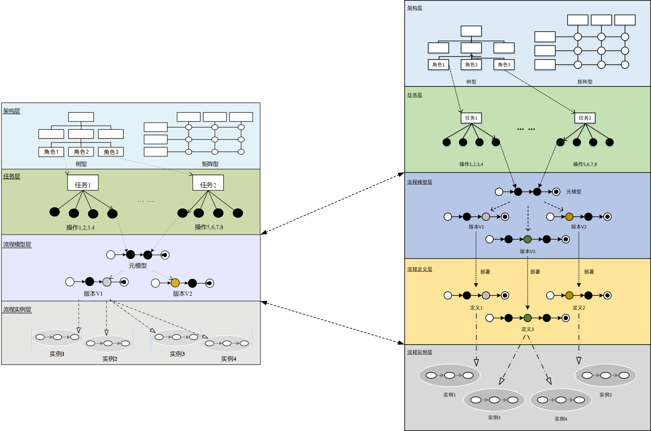
支持组织架构变更的业务流程自适应模型
业务中台四层体系结构
基
于
的
体
系结构
Flowable
流程模型层：业务流程的设计态
流程定义层：流程模型版本经过部署后的状态（部署态）

Slide 3
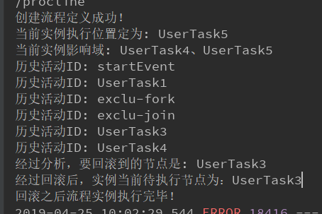
流程实例回滚
1、创建如下流程模型
假设该模型中的影响域（受组织架构变更影响的区域）为活动4和5，流程实例的执行路径有两种情况：{1,2,4,5}或{1,3,4,5}，接下来通过实例的历史数据来判断其执行路径并进行流程迁移。
2、实例路径判断及迁移
红色序列流表示执行的路径

